Slide 1
Suunnittele klubisi menestys
(Maailmanlaajuinen jäsenyysaloite)

Slide 2
Yhteen tuleminen on alku. Yhdessä pysyminen on edistystä. Yhdessä toimiminen on menestys.
- Henry Ford
2

Slide 3
Maailmanlaajuinen jäsenyysaloite klubeille
Rakenna tiimi
Rakenna visio
Rakenna suunnitelma
Rakenna menestys
1
Rakentakaa tiimi klubijohtajista
2
Rakentakaa visio, arvioikaa tarpeet ja asettakaa tavoitteet
3
Rakentakaa suunnitelma tavoitteiden saavuttamiseksi
4
Rakentakaa menestys
3

Slide 4
Rakentakaa tiimi klubijohtajista
Nykyiset johtajat: Päättäkää, kuka johtaa strategian kehittämistä.
Tulevaisuuden johtajat: Harkitkaa lioneita, jotka voisivat toimia tulevaisuuden johtajina. He ovat lioneita, jotka ovat toimineet johtotehtävissä ja joilla on kokemusta, he voivat tarjota tukea ja he ovat kiinnostuneita klubin tulevaisuudesta.
Jäsenkysely: Täydellisemmän kuvan muodostaminen klubinne tarpeista. Etsikää monentyyppisiä jäseniä, jotka edustavat klubia hyvin, tai pienempien klubien kohdalla ottakaa mahdollisimman monta jäsentä mukaan (vanhempia, uudempia, nuoria lioneita, eri ammattikunnista), jotta ymmärrätte heidän tarpeensa ja osaatte käyttää heidän kykyjään.
4

Slide 5
Rakentakaa visio, arvioikaa tarpeet ja asettakaa tavoitteet
Kasvattakaa jäsenyyttä klubissa.
Innostakaa klubianne uusilla palveluaktiviteeteilla
Innostakaa klubia uusilla jäsenillä
Toteuttakaa erinomaista toimintaa johtajuuden kehittämisessä ja klubin toiminnassa
Kertokaa klubinne saavutuksista paikkakunnallanne
2
3
1
4
5

Slide 6
SWOT-analyysi
Hyödynnetään vahvuuksiamme
Hallitaan heikkouksiamme
Hyödynnetään tilaisuuksia
Minimoidaan uhkiemme vaikutus
6
Notes:
Käyttäkää SWOT-analyysia tarpeiden tunnistamiseen ja tavoitteiden strategisoimiseen.

Slide 7
Johdanto SWOT-analyysiin
Tämä lyhyt kurssi auttaa sinua ymmärtämään, mitä SWOT-analyysi on ja miksi se on hyödyllinen vision, tavoitteen tai toimintasuunnitelman kehittämisessä.
7

Slide 8
PAINOPISTEALUEET
8

Slide 9
Painopistealue 1
Innostaa klubia uusilla jäsenillä
Kysymyksiä keskustelun aiheiksi
Mitä tilaisuuksia näette klubinne jäsenmäärän kasvattamiseksi?
Mitä meidän on tehtävä jäsenten rekrytoimiseksi paremmin?
Miksi jäsenet eivät liity klubiimme?
Miksi ihmiset liittyvät klubiimme?
9

Slide 10
Painopistealue 2
Innostaa klubeja hakemalla uusia tilaisuuksia palvella
Kysymyksiä keskustelun aiheiksi
Vastaavatko klubin palveluprojektit paikkakunnan nykyisiä tarpeita?
Ottavatko jäsenet innostuneesti ja aktiivisesti osaa palveluprojekteihin?
Onko klubin johto valmis kuuntelemaan jäsenten uusia palveluideoita?
Houkuttelevatko palveluhankkeemme uusia jäseniä?
10

Slide 11
Painopistealue 3
Loistakaa johtajakoulutuksessa ja klubin asioiden hoitamisessa
Kysymyksiä keskustelun aiheiksi
Osallistuuko klubin johto heidän omia virkojaan koskevaan koulutukseen?
Rohkaistaanko jäseniä johtorooleihin?
Osallistuvatko jäsenet säännöllisesti klubin tilaisuuksiin?
Pitääkö teidän miettiä klubikokousten muoto uusiksi?
11

Slide 12
Painopistealue 4
Kertokaa klubinne saavutuksista paikkakunnallanne
Kysymyksiä keskustelun aiheiksi
Onko klubinne aktiivinen sosiaalisessa mediassa (Facebook, Instagram, Twitter)?
Onko klubillanne käytössä e-Clubhouse tai verkkosivut?
Miten pidätte paikkakuntalaiset tietoisina klubinne tapahtumista?
Ovatko viestimme ystävällisiä, mikä kannustaa ihmisiä liittymään?
12

Slide 13
Rakentakaa visio, arvioikaa tarpeet ja asettakaa tavoitteet
Arvioikaa tarpeet ja asettakaa tavoitteet
Kartoittakaa tarpeet ja laatikaa strategiset tavoitteet niihin vastaamiseksi käyttämällä SWOT-analyysia.
13

Slide 14
aa
Hyödyn-netään vahvuuk-siamme
Mitä on jo olemassa, tai mitä tällä hetkellä toteutetaan hyvin vasemmalla mainituissa kategorioissa?
Uudet jäsenet
Projektit paikkakunnalla
Johtajuus ja klubiasioiden hoitaminen
Kertokaa klubinne saavutuksista paikkakunnallanne
14

Slide 15
aa
Hallitaan heikkouk-siamme
Mitä olemassa olevaa tai nykyistä toimintaa voitaisiin parantaa?
Uudet jäsenet
Projektit paikkakunnalla
Johtajuus ja klubiasioiden hoitaminen
Kertokaa klubinne saavutuksista paikkakunnallanne
15

Slide 16
aa
Hyödynnetään tilaisuuksia
Missä klubillanne on mahdollisuuksia rekrytoida jäseniä ja laajentaa palveluvaikutustanne ottamalla mukaan vapaaehtoisia?
Uudet jäsenet
Projektit paikkakunnalla
Johtajuus ja klubiasioiden hoitaminen
Kertokaa klubinne saavutuksista paikkakunnallanne
16

Slide 17
aa
Minimoi-daan uhkien vaikutus
Mitä lionsklubinne ulkopuolella tapahtuu, mikä voi vaikuttaa menestykseenne?
Uudet jäsenet
Projektit paikkakunnalla
Johtajuus ja klubiasioiden hoitaminen
Kertokaa klubinne saavutuksista paikkakunnallanne
17

Slide 18
Resurssit
18

Slide 19
Resurssit
19

Slide 20
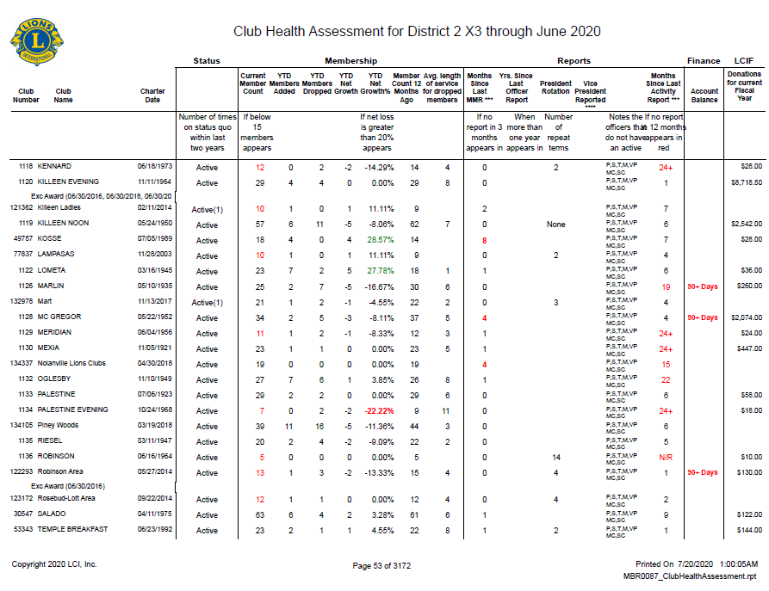
Resurssit
Klubin status
Nettojäsenyys
LCIF-lahjoitukset
Virkojen kierrätys
Raportointihistoria
Palvelun raportointi
20

Slide 21
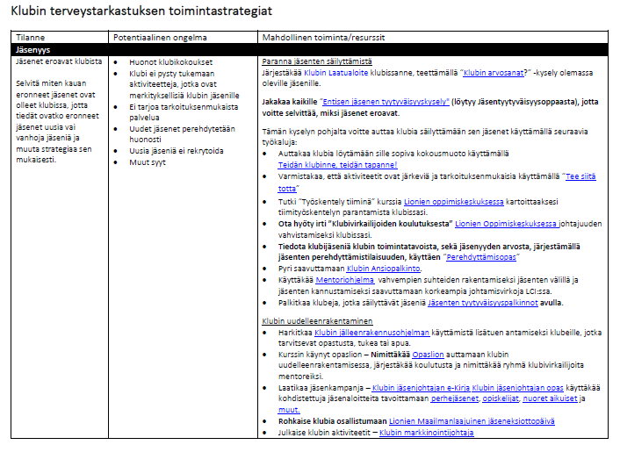
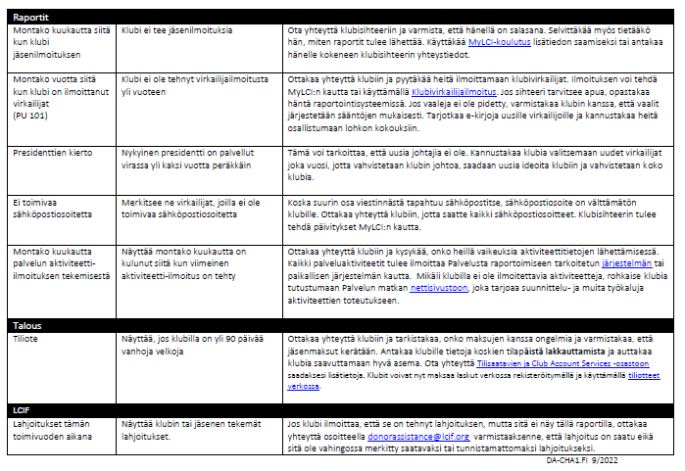
Resurssit
21

Slide 22
ASETTAKAA TAVOITTEET
22

Slide 23
Tavoitteiden asettaminen -kurssi
Monet ihmiset eivät saavuta tavoitteitaan, koska he eivät määritä tehokkaita tavoitteita. Tällä kurssilla opit tekemään juuri niin. Suoritat tavoitteiden määrittelyn, toimintasuunnitelman kirjoittamisen ja sen jälkeen tavoitteiden hallinnan, jotta saat parhaat tulokset. Kurssin loppuun mennessä olet matkalla kohti tavoitteiden saavuttamista.
23

Slide 24
S
M
T
R
A
T
M
T
R
A
arkka
itattavissa
oteutettavissa
ealistinen
ikaan sidottu
Varmistakaa, että tavoite on selkeä.
Edistyksen on oltava mitattavissa.
Jokaisen tavoitteen tulee olla saavutet-tavissa.
Aikarajat, johon edistyminen sidotaan
Haastava, muttei epä-realistinen.

Slide 25
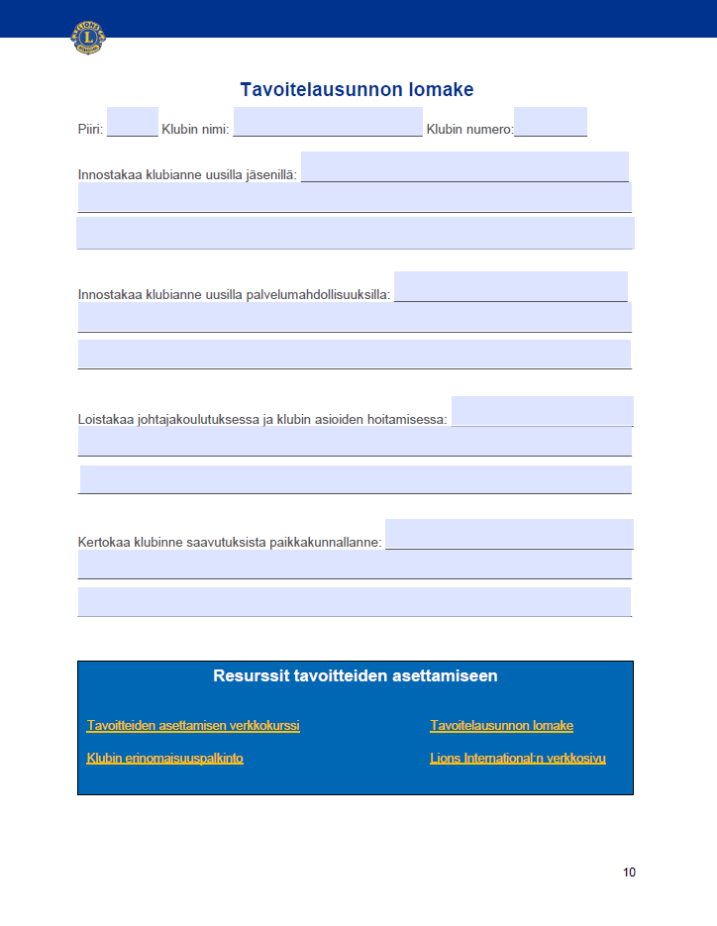
aa
Tavoite-
lausunnon lomake
25

Slide 26
Tavoitteiden asettamisen resurssit
Tavoitteiden asettaminen -kurssi Lionien oppimiskeskuksessa
Lions Internationalin verkkosivut
26

Slide 27
RAKENNA SUUNNITELMA TAVOITTEIDEN SAAVUTTAMISEKSI
27

Slide 28
Rakenna suunnitelma tavoitteiden saavuttamiseksi
Jokaisella alueella
Mitä? (Tavoitelausunto)
Miten? (toimintavaiheet)
Milloin? (Määräaika valmistumiselle)
Kuka? (Henkilö(t) vastuussa tehtävästä)
Miten tiedätte? (Mistä päättelette, että vaihe on toteutunut)
LAATIKAA TOIMINTASUUNNITELMA vaiheista, joiden kautta uskotte saavuttavanne asettamanne tavoitteet.
Tämän avulla määritellään, miten tavoite yritetään saavuttaa (toimintavaihe), milloin mikäkin vaihe suoritetaan, kuka on vastuussa vaiheen suorittamisesta ja miten voitte päätellä vaiheen tulleen valmiiksi. Toimintasuunnitelman lomake on työkalu, jota voitte käyttää laatiessanne suunnitelman kunkin tavoitteen saavuttamiseksi. Jokaisen tavoitteen suunnitelmista yhdessä muodostuu Visionne.
28

Slide 29
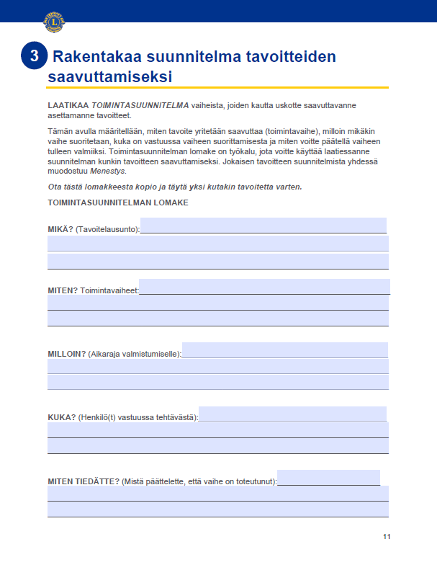
aa
Toiminta-suunnitelman lomake
Ota tästä lomakkeesta kopio ja täytä yksi kutakin tavoitetta varten
29

Slide 30
RAKENNA MENESTYS
30

Slide 31
Rakenna menestys
Toteuta suunnitelma, mittaa tulokset ja muista juhlistaa saavutettua!
Investointinne selkeästi laadittuun suunnitelman tulee maksamaan itsensä takaisin kunhan suunnitelma myös toteutetaan.
Jaa
Tuki
Tiedostaa
Arvioi
Muutos
31

Slide 32
Menestys
Menestyäksenne:
KERTOKAA klubinne visiosta kaikille jäsenille, jotta he tietävät, mitä klubi haluaa saavuttaa sekä mikä heidän oma roolinsa on klubin tavoitteiden saavuttamisessa. Klubin elinvoimaisuuden kannalta on tärkeää, että jäsenet tuntevat osallisuutta klubin menestykseen.
TUKEKAA jäseniä, jotka ovat sitoutuneet suunnitelmaan, jotta heillä on tarvittavat resurssit käytössään. Johtajien tulisi varmistaa uusien jäsenten kohdalta, että he ovat saaneet tarvitsemansa tuen.
PALKITKAA välisaavutuksista, jotta jäsenet tuntevat arvostusta ja että ovat menossa oikeaan suuntaan. Jokainen matka alkaa ensimmäisestä askeleesta. Kannustakaa jäseniä usein pitääksenne heidät motivoituneina ja aktiivisina. Älkää pitäkö onnistumisianne salaisuutena! Kertokaa onnistumisenne paikkakuntalaisille, jotta saatte samanmieliset (ja mahdolliset uudet jäsenet) mukaan toimintaanne.
Jaa
Tuki
Tiedostaa
Arvioi
Muutos
32

Slide 33
Rakenna menestys
Menestyäksenne:
ARVIOIKAA suunnitelma. On myös erittäin tärkeää, että suunnitelmaa arvioidaan säännöllisin väliajoin. Kun olosuhteet muuttuvat, suunnitelmaa on ehkä muutettava. Ensimmäisen suunnitelman laatiminen on vasta kaiken alku. Pitäkää se hengissä ja ajankohtaisena mittaamalla edistymistä ja keräämällä rutiininomaisesti palautetta klubin jäseniltä. Näin pääsette haluttuihin tuloksiin.
MUUTTAKAA suunnitelmaa. Älkää arkailko muuttaa suunnitelmaanne kun tilanteet muuttuvat. Tarkastakaa suunnitelma usein, arvioikaa muuttuneita tarpeita ja vaiheita. Pitäkää jäsenet aktiivisina päätöksenteossa jotta heidän kiinnostuksensa suunnitelman toteutumisen kannalta säilyy.
Jaa
Tuki
Tiedostaa
Arvioi
Muutos
33

Slide 34
MUISTAKAA JUHLIA
34

Slide 35
Muistakaa juhlia
LCI Store verkkokaupasta tilaat helposti todistukset, plakaatit ja muut palkinnot. Jos sinulla on kysyttävää klubitarvikkeista, ota yhteyttä osoitteella orderdetails@lionsclubs.org.
Miten juhlitte?
35

Slide 36
KIITOS!
36

